Slide 1

약물대사 안정성 예측
딥러닝 개인 프로젝트강종범

Slide 2
주제 설명
딥러닝 개인 프로젝트강종범

Slide 3
목차
1. 주제 선정 이유
2. 주제 설명
- ADME/T
- 다양한 머신러닝 기법 적용 가능
- QSAR
- 데이터 셋

Slide 4

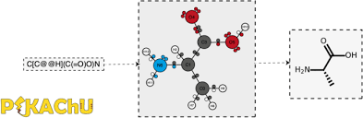
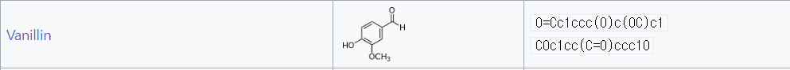
소개
주제 선정 이유
여러가지 화학 관련 라이브러리 및 화학 데이터에 대한 이해가 가능하다.
여러가지 머신러닝 기법을 적용할 수 있다.
Drug의 주요 특성(ADME/T)중 하나인 metabolism의 값을 예측 함으로써 약물 개발시간을 획기적으로 낮출 수 있다.
아쉬워서

Slide 5
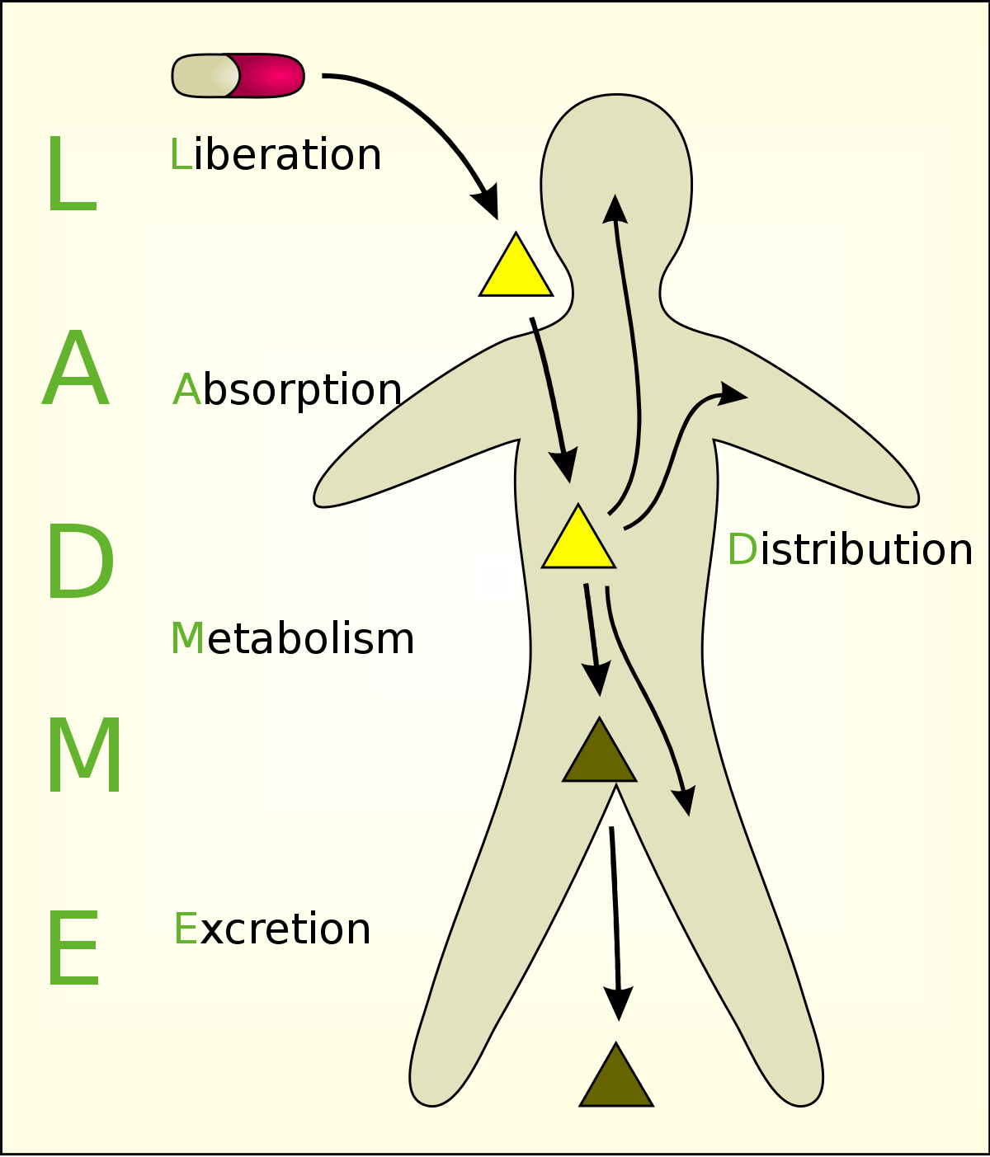
주제 설명
ADME/T
체내 흡수 / 체내 분포 / 신진대사 / 배출 / 독성
Metabolism은 약물을 신진대사를 의미
낮은 대사 안정성은 신약 개발의 실패를 야기한다. 실험을 통해 알아내는 것은 상당히 번거롭고 비싼 과정이므로 만약 구조적, 분자의 다른 특징을 통해 계산 할 수 있다면 , 상당히 유용할 것으로 기대됨.
Ex) 타이레놀 섭취 후 10분만에 다 대사 되어 버리면?

Slide 6
주제 설명
여러가지 머신러닝 기법 적용 가능
화합물 | 분자량 | Log P | HBD | HBA | … | 대사값
C=OC…N | … | … | … | … | … | 47.1
CC…OH | … | … | … | ... | … | 99.9
CC…C#C | … | … | … | … | … | 0.01
RandomForest ,XGBOOST, LIGHTGBM 등등
인공신경망 모델도 가능
여러가지 Feature을 계산을 통해 직접 추가하는 과정 진행

Slide 7
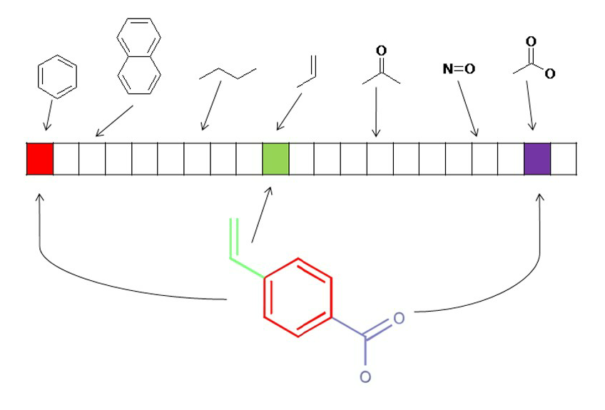
주제 설명
여러가지 머신러닝 기법 적용 가능
- Fingerprint
좀 더 분자 구조에 기반한 구조기반 특징을 추출 할 수도 있다.

Slide 8
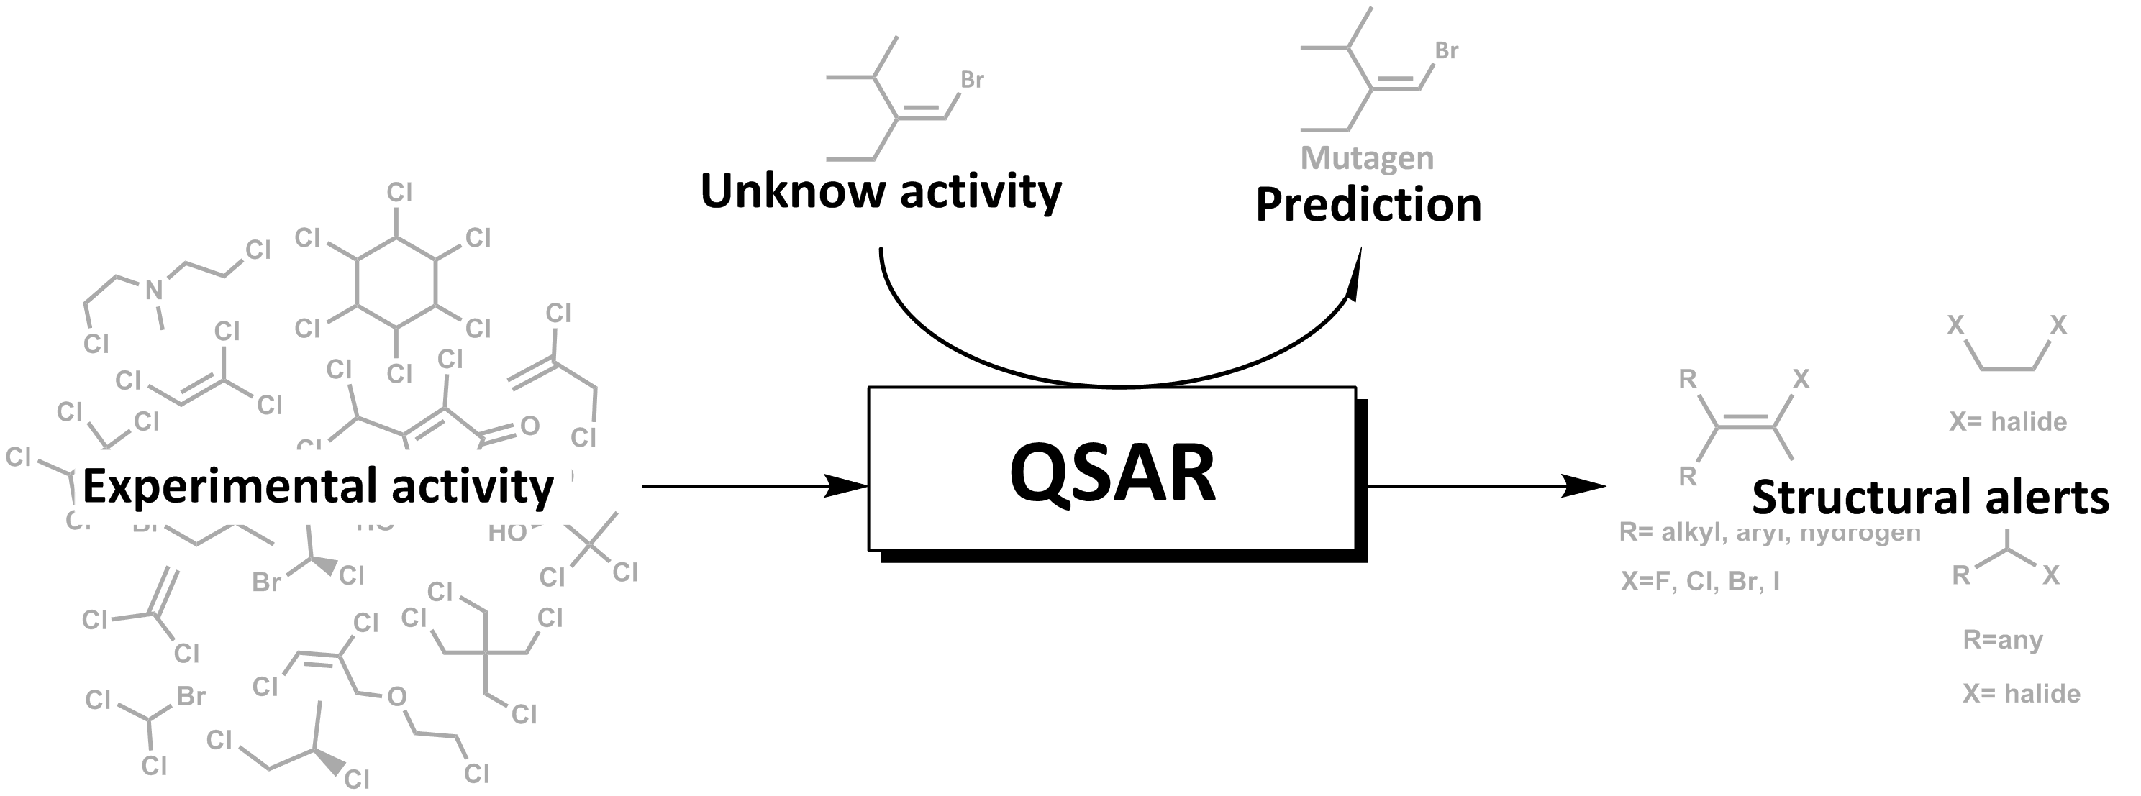
주제 설명
QSAR
Notes:
Almost 2,000 new substances appear every year and most of them have their biological and toxicological activity unknown. In order to address this concern, the aim of this research area focuses on the development of QSAR computational techniques that allow the prediction of such activities before they are studied by conventional techniques. In addition, some of our studies have developed both new parameters to facilitate the identification of the best model and several useful structural alerts for toxicological classification of new substances. In recent years interest has grown by these techniques due to the emergence of the European directive REACH. This Regulation states that “Information on intrinsic properties of substances may be generated by means other than in vivo tests” (e.g. from QSARs, etc.). This group has been involved in several projects related to the use of QSAR for the REACH registration of chemicals.

Slide 9
주제 설명
데이터 셋
KRICT 등에서 주관한 제 1회 신약개발 AI 경진 대회 : 대사 안정성 예측모델에서 제공한 데이터셋 활용
1. train.csv
3498개 화합물 정보
id: 샘플 고유 id
SMILES: 화합물의 분자 구조
화합물의 물성 관련 정보 (LogD의 경우 pH값 7.4에서 계산)
MLM(Mouse Liver Microsome) 포함
HLM(Human Liver Microsome) 포함
HLM 및 MLM은 간 및 마우스의 간 대사효소와 화합물을 30분 동안 반응시킨 후,
대사되지 않고 남아있는 화합물의 양을(%) LC-MS/MS로 측정함으로써 화합물의 간 대사효소에 대한 안정성을 평가한 데이터
2. test.csv
483개 화합물 정보
id: 샘플 고유 id
SMILES: 화합물의 분자 구조
화합물의 물성 관련 정보 (LogD의 경우 pH값 7.4에서 계산)

Slide 10
중간 과정
딥러닝 개인 프로젝트강종범

Slide 11


목차
1. 진행 상황
- 전처리 / EDA
- Feature Engineering
- 데이터셋 분리
- 각 접근 모델
- 모델 단순 평균
2. 개선방안

Slide 12
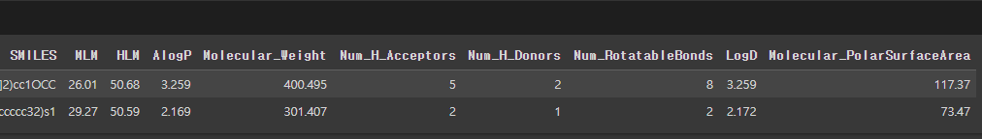
진행 상황
전처리 / EDA
# 필요없는 특성 분리 (ID <- SMILES로 대체 가능)
1. 전처리
결측치 / 중복값 / 이상치 확인

Slide 13
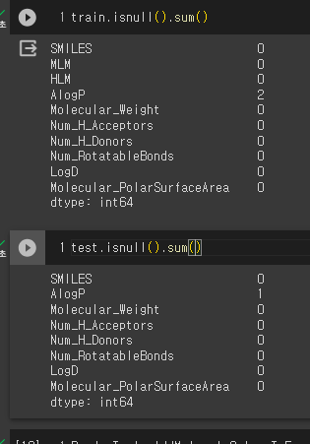
진행 상황
전처리 / EDA
1. 결측치 존재
- train df 에서 AlogP 2개 / test df 에서 AlogP 1개 존재.
RDKit을 이용해 계산된 AlogP값으로 대체하여 결측치 해결
LogD 값으로 대체 가능 상관성 매우 높음)

Slide 14
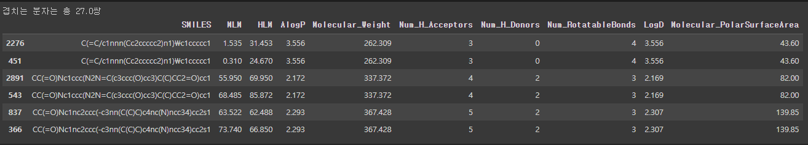
진행 상황
전처리 / EDA
2. 중복된 데이터 존재
- 27쌍 (54개) 존재
- 문제점 : 단순히 중복제거 처리하기엔 결과값이 다름, 일부는 상당히 차이가 있음
HLM , MLM에서 하나라도 40 이상의 차이가 있으면 해당 분자는 모두제거 (54개중 18개 제거)
남은 데이터는 MAX기준으로 하나만 남김. (남은 중복 데이터 36개중 18개만 남김)

Slide 15
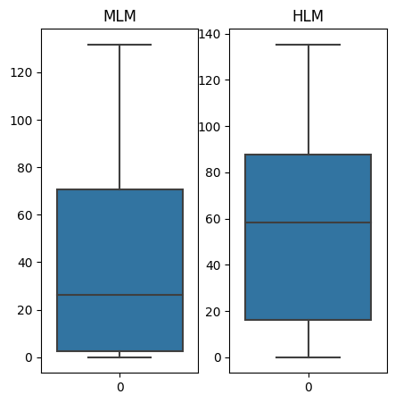
진행 상황
전처리 / EDA
3. 비정상 데이터 존재
- 상식적으로는 결과값이 0- 100 사이에 있어야함.
- 결과값이 100을 넘는 데이터가 일부 존재
HLM , MLM에서 100이 넘는 결과값은 모두 100으로 바꿔줌
그냥 놔두는게 모델 점수는 더 좋을 수도 있음.

Slide 16
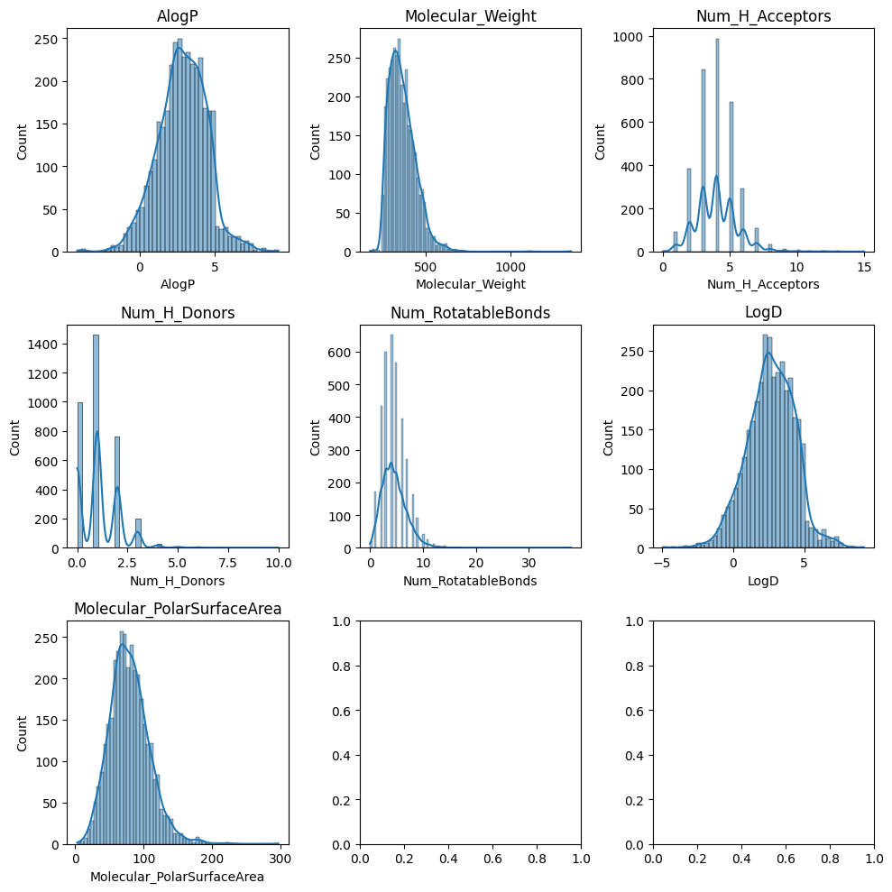
진행상황
전처리 / EDA
기본 특성 시각화(EDA)
- 적당히 정규분포를 따르는 것으로 보이고 특히 AlogP와 LogD값의 분포는 거의 비슷함.
Rule of five를 대체로 따름

Slide 17
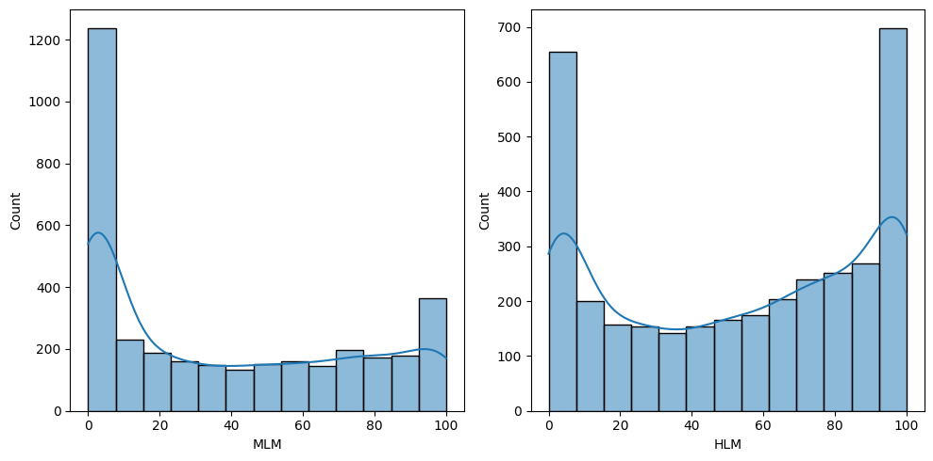
진행 상황
전처리 / EDA
3. 결과 분포
- 데이터 증강
- 다운 샘플링

Slide 18
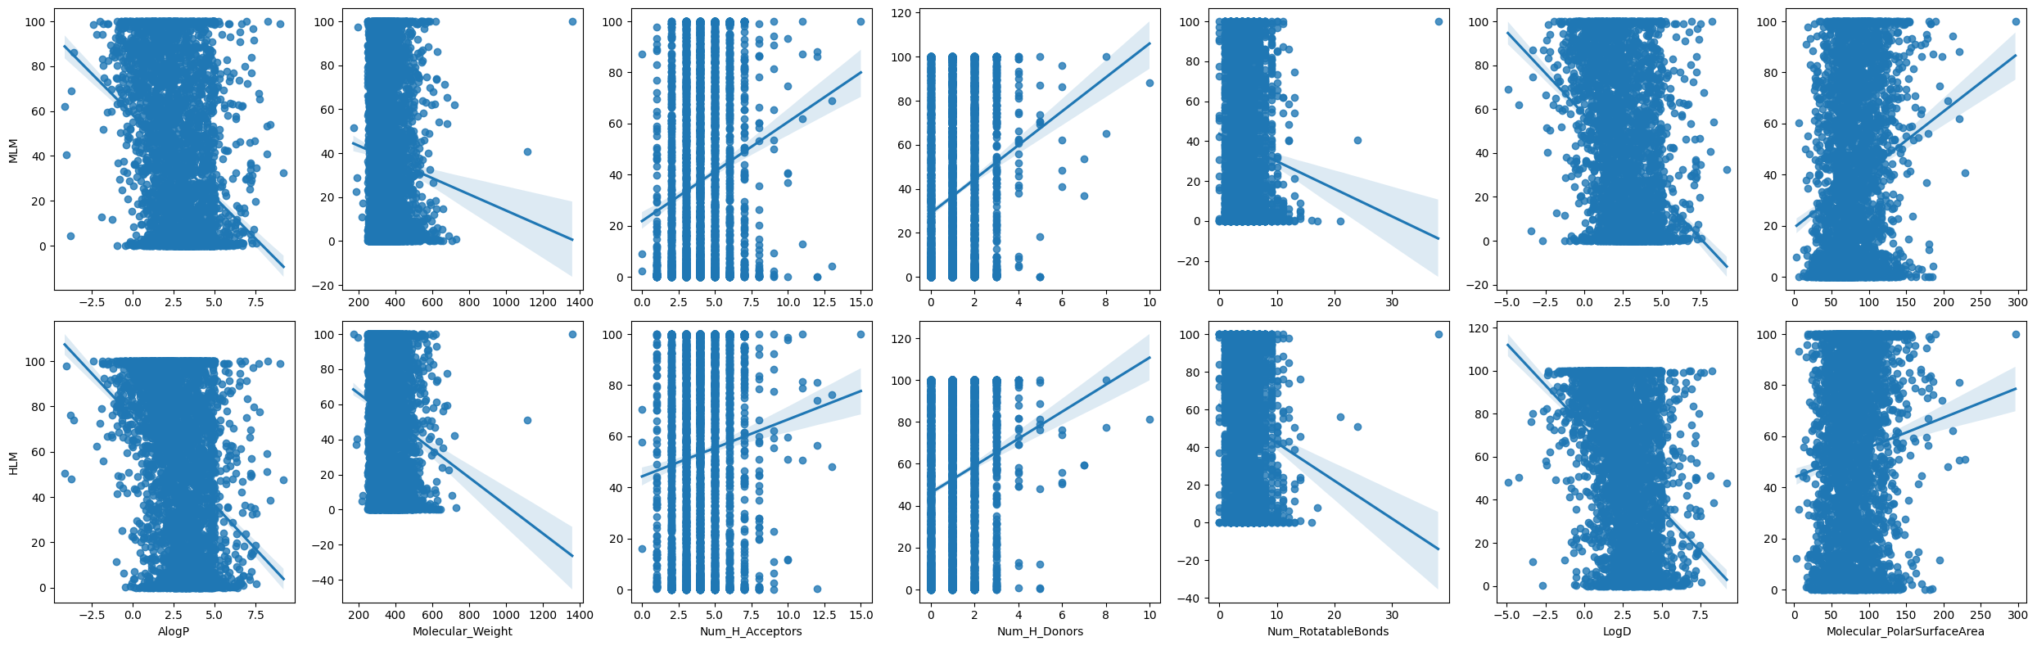
진행 상황
전처리 / EDA
- 특성과 결과값 간의 correalation (0.3 이상 기준)
MLM와 AlogP의 corr 값은 -0.33 MLM와 LogD의 corr 값은 -0.35
HLM와 AlogP의 corr 값은 -0.35 HLM와 LogD의 corr 값은 -0.36

Slide 19
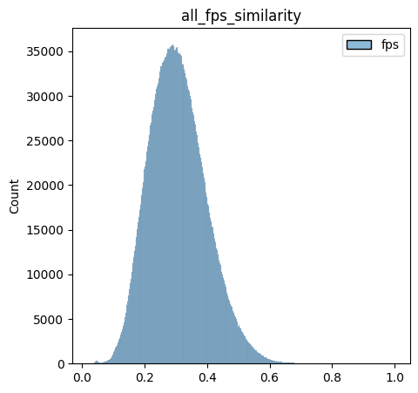
진행 상황
전처리 / EDA
Train data 분자 유사도 시각화(EDA)
- 극단치 (0/100) 들끼리는 유사도가 높을까?
각 SMILES를 통해 RDKit으로 fingerprint 생성
Train data에 대해 전체 분자에 대한 combination 2개 조합으로 생성
Tonimoto 유사도 계산
전체 분자의 평균 유사도는 0.307

Slide 20
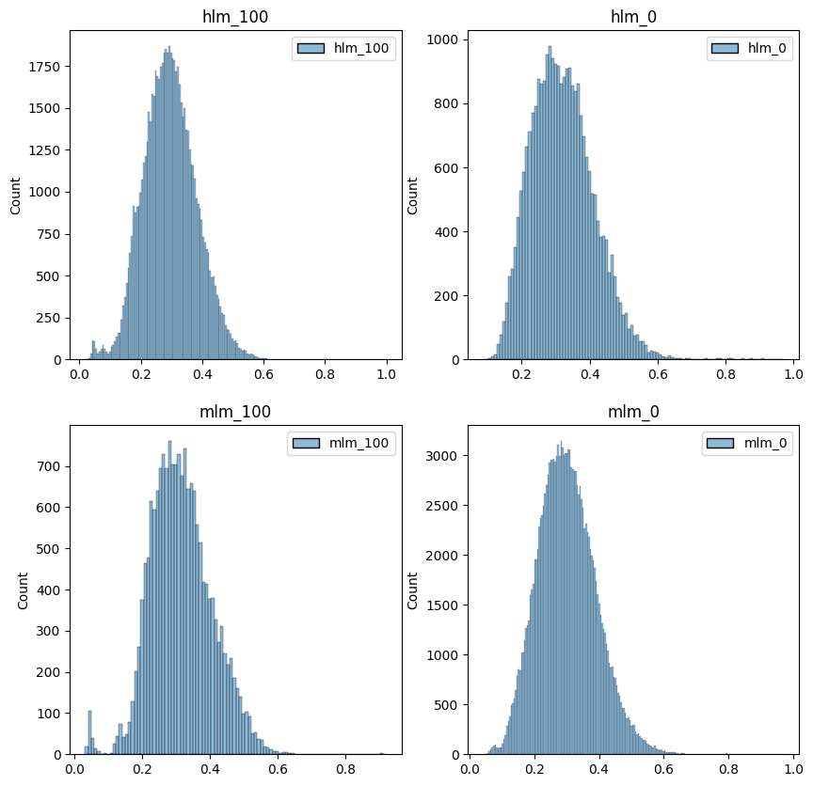
진행 상황
전처리 / EDA

Slide 21
진행 상황
Feature Engineering
0D Descriptor
1D Descriptor
2D Descriptor
RDKit Descriptor
ECFP Fingerprint
ConvMol Featurizer
Mol2Vec Fingerprint
ScaffoldSplitter
Model
Random Forest
1D CNN
GCN
XGBoost
LSTM

Slide 22
진행 상황
Feature engineering
Feature Engineering
0D Descriptor
1D Descriptor
2D Descriptor
RDKit Descriptor
ECFP Fingerprint
ConvMol Featurizer
Mol2Vec Fingerprint
데이터프레임 반환
데이터 셋 반환

Slide 23
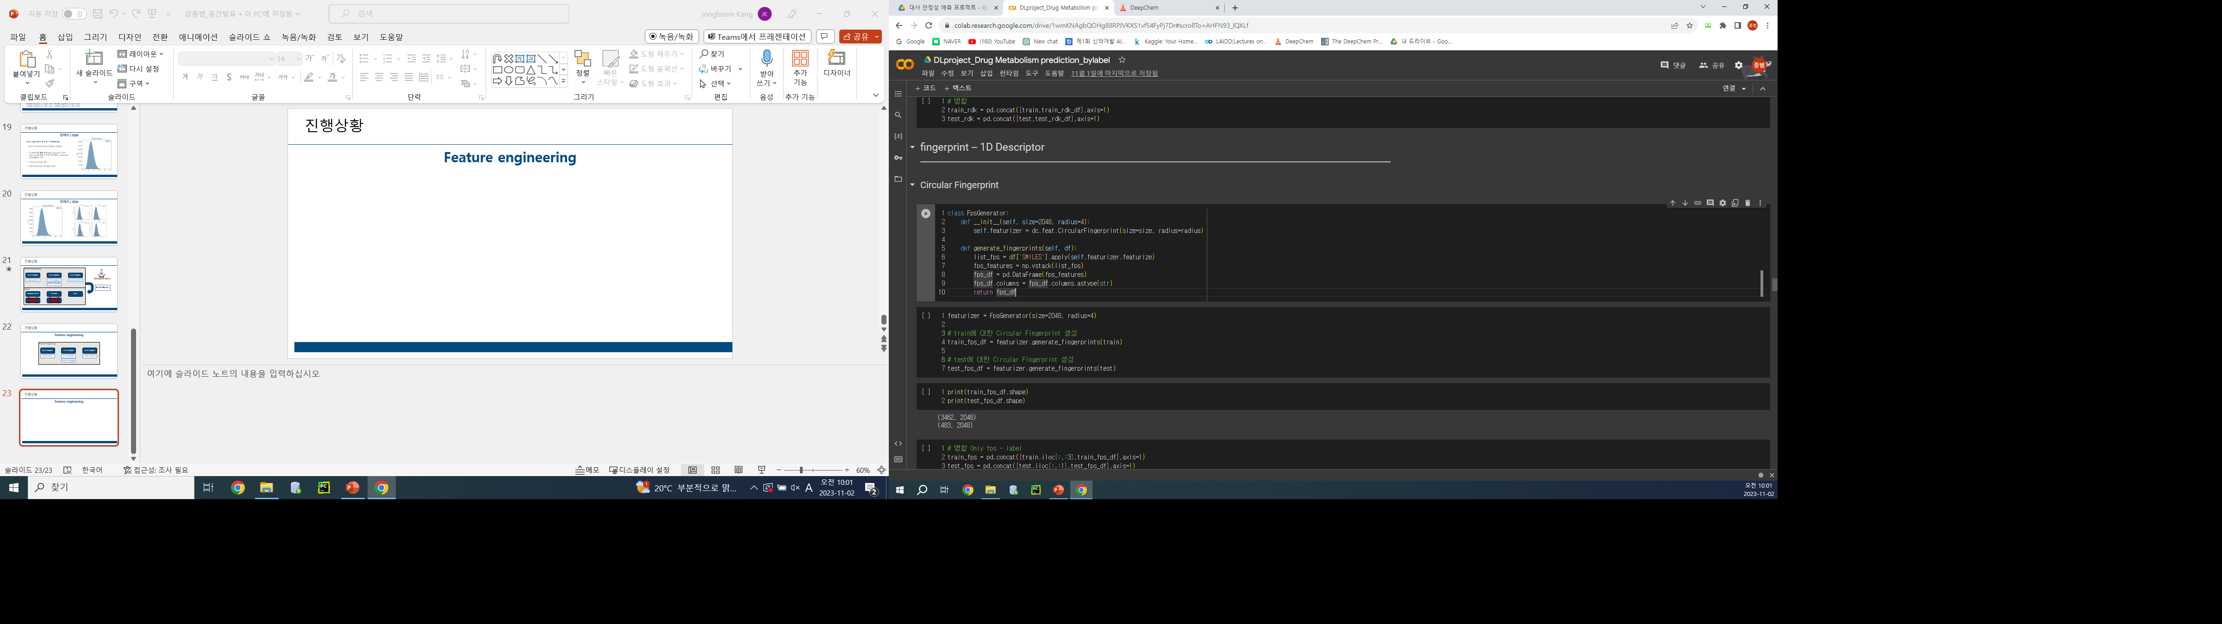
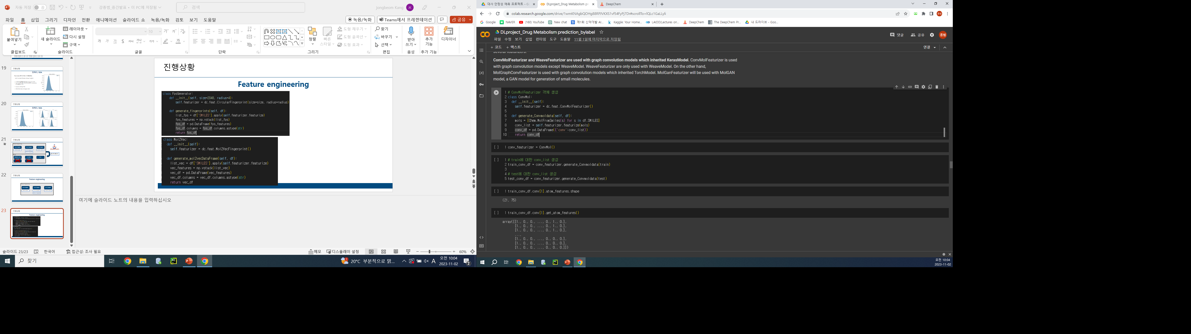
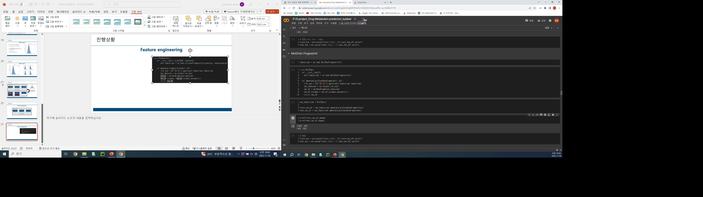
진행 상황
Feature engineering
Rdkit Descriptor는 길어서 생략.
- Rdkit Descriptor는 분자 수준의 특성을 첨가하는 것이기에 수동적으로 확인하면서 추가. 중복 피처같은 것은 함수 내에 전처리 과정 삽입.
- 이후 사용된 피처는 따로 저장(TEST용)

Slide 24
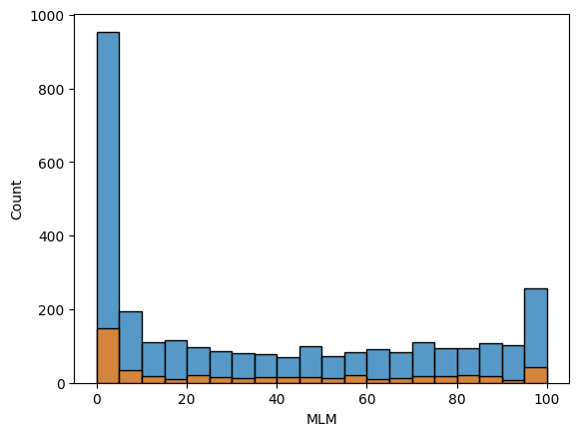
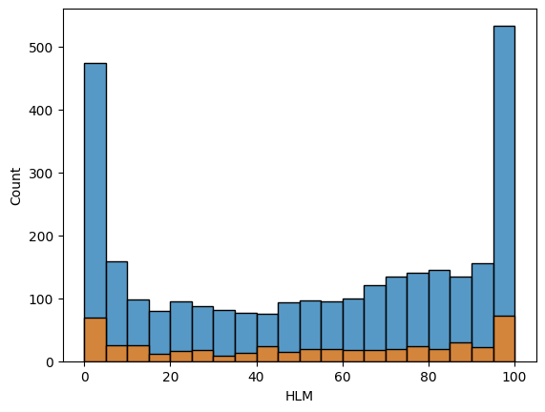
진행 상황
데이터셋 분리
3. ScaffoldSplitter
- 분자 유사도를 바탕으로 훈련 / 검증 데이터를 고르게 분배
- 양끝에 결과가 너무 몰려있다.

Slide 25
진행 상황
각 접근 모델
Model
- 아직 하이퍼파라미터 튜닝 안함
- 각 특성에 어울리는 모델을 찾기 위해 하나씩 돌려봄
- 특이점 : 랜덤 포레스트는 트리형 모델이다 보니 그냥 피처가 많으면 점수가 조금씩 더 잘 나온다. 아직은 피처 특성별로 모델링을 했지만 이후 합쳐서도 돌려볼 예정
Random Forest
1D CNN
GCN
XGBoost
LSTM
Rdkit Descriptor
ECFP Fingerprint
Mol2Vec Fingerprint
ConvMol Featurizer

Slide 26
진행 상황
각 접근 모델
RMSE 값
Random Forest
1D CNN
GCN
Rdkit Feature
31.55
Mol2Vec
32.75
ConvMol
33.03
ECFP
32.99

Slide 27
진행 상황
모델 평균
RMSE 값
Random Forest
1D CNN
GCN
Rdkit Feature
31.55
Mol2Vec
32.75
ConvMol
33.03
모델 결과값 평균
RMSE : 31.16
ECFP
32.99

Slide 28
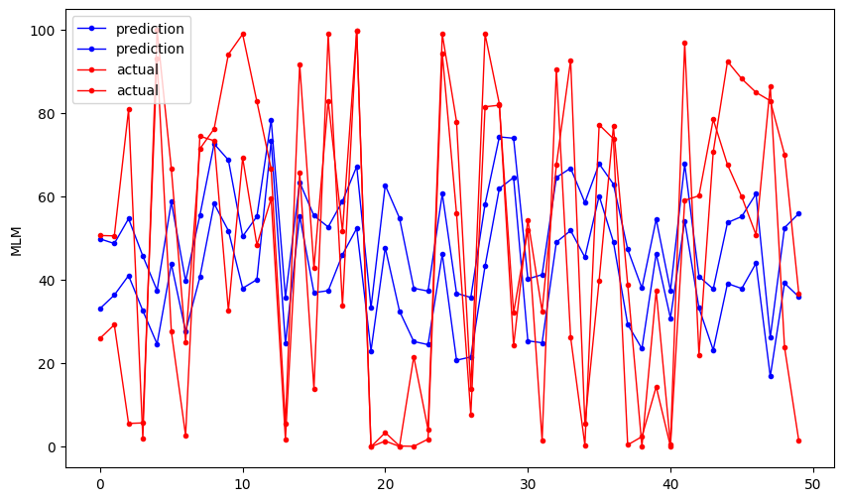
진행 상황
모델 평균

Slide 29
개선 방안
추가할 점
RandomFroest의 경우는 생성한 피처(Graph 데이터 제외)들을 합쳐서 모델링
검증데이터 분리시 반드시 데이터셋으로 바꿔줘야하는 등 기존과 달라 K-Fold 아직 못 해봤음 그냥 Sklearn의 데이터 분리 방법을 쓸까 고민중
하이퍼 파라미터 수정 안함 혹은 아직 기초 모델(특히 GCN)이라 공부가 좀 필요하다.
이후 최종적으로 데이터 수가 적기에 모델 검증이 끝나면 정해진 하이퍼 파라미터 그대로 훈련셋 + 검증셋을 합쳐 모델 훈련 뒤 test를 할 예정.
단순 평균을 냈을때 검증 데이터셋에서는 비교적 좋은 점수가 나왔는데 test에서는 별로임
Fp특성으로 돌린 모델의 설명력이 좋지 않아 분산이 작은 결과가 나왔는데 아마도 이부분때문에 평균을 낼시에 더 안좋은 영향만 준듯하다. + GCN을 쓴 경우 좋은 점수가 안 나왔다는 말이 많음.

Slide 30
최종
딥러닝 개인 프로젝트강종범

Slide 31


목차
1. 진행 상황
- 개선 방안
- 수정
- 추가 개선 방안
- 문제점 및 해결
- 추가 진행
- 추가 목표
2. 정리

Slide 32
개선 방안
추가할 점
RandomFroest의 경우는 생성한 피처(Graph 데이터 제외)들을 합쳐서 모델링
검증데이터 분리시 반드시 데이터셋으로 바꿔줘야하는 등 기존과 달라 K-Fold 아직 못 해봤음 그냥 Sklearn의 데이터 분리 방법을 쓸까 고민중
하이퍼 파라미터 수정 안함 혹은 아직 기초 모델(특히 GCN)이라 공부가 좀 필요하다.
이후 최종적으로 데이터 수가 적기에 모델 검증이 끝나면 정해진 하이퍼 파라미터 그대로 훈련셋 + 검증셋을 합쳐 모델 훈련 뒤 test를 할 예정.
단순 평균을 냈을때 검증 데이터셋에서는 비교적 좋은 점수가 나왔는데 test에서는 별로임
Fp특성으로 돌린 모델의 설명력이 좋지 않아 분산이 작은 결과가 나왔는데 아마도 이부분때문에 평균을 낼시에 더 안좋은 영향만 준듯하다. + GCN을 쓴 경우 좋은 점수가 안 나왔다는 말이 많음.

Slide 33
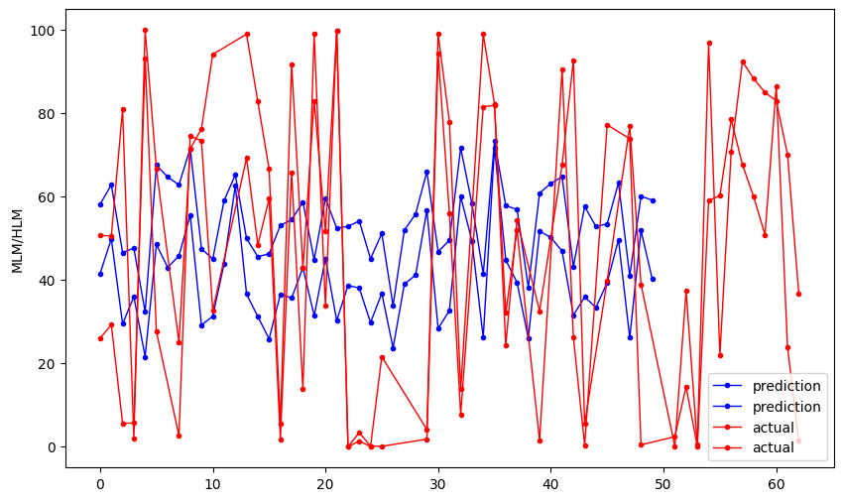
수정
문제점
- ECFP의 RF모델 예측값 비교
- 모델의 성능이 낮은 것 뿐만 아니라 예측치가 평균에 거의 머물러 있어 모델을 종합해 평균할 시에 종합모델의 예측을 방해만 함.

Slide 34
수정
RF 모델 Feature 통합 + 하이퍼파라미터 수정 후
RMSE 값
Random Forest
1D CNN
GCN
Rdkit Feature
+ ECFP
31.34
Mol2Vec
32.75
31.63
ConvMol
33.03
32.35
모델 결과값 평균
RMSE : 31.16
RMSE : 30.85

Slide 35
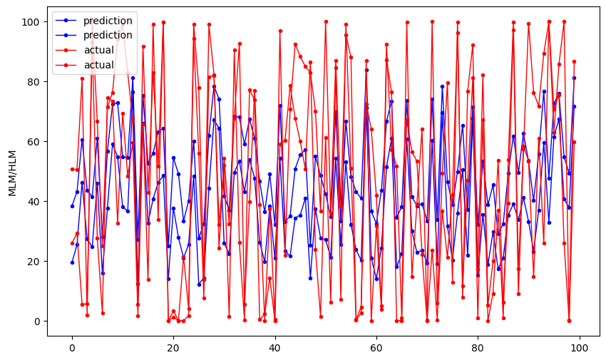
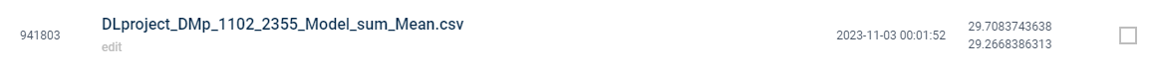
수정
수정 후 평균
- 이전 평균모델보다 분산이 더 커지면서 모델의 설명력이 좋아진 것으로 보임
- 테스트 데이터에 적용시켜 제출했더니 RMSE 는 29.26으로 더 낮아짐.

Slide 36
추가 개선 방안
추가할 점
RandomFroest의 경우는 생성한 피처(Graph 데이터 제외)들을 합쳐서 모델링
검증데이터 분리시 반드시 데이터셋으로 바꿔줘야하는 등 기존과 달라 K-Fold 아직 못 해봤음 그냥 Sklearn의 데이터 분리 방법을 쓸까 고민중
-> 기존 ScaffoldSplitter 의 성능이 좋고 앙상블 모델 검증을 위해 K-Fold 사용 X
하이퍼 파라미터 수정 안함 혹은 아직 기초 모델(특히 GCN)이라 공부가 좀 필요하다.
-> GCN에서 문제점 발견 및 수정
이후 최종적으로 데이터 수가 적기에 모델 검증이 끝나면 정해진 하이퍼 파라미터 그대로 훈련셋 + 검증셋을 합쳐 모델 훈련 뒤 test를 할 예정.
-> X
단순 평균을 냈을때 검증 데이터셋에서는 비교적 좋은 점수가 나왔는데 test에서는 별로임
Fp특성으로 돌린 모델의 설명력이 좋지 않아 분산이 작은 결과가 나왔는데 아마도 이부분때문에 평균을 낼시에 더 안좋은 영향만 준듯하다. + GCN을 쓴 경우 좋은 점수가 안 나왔다는 말이 많음.

Slide 37
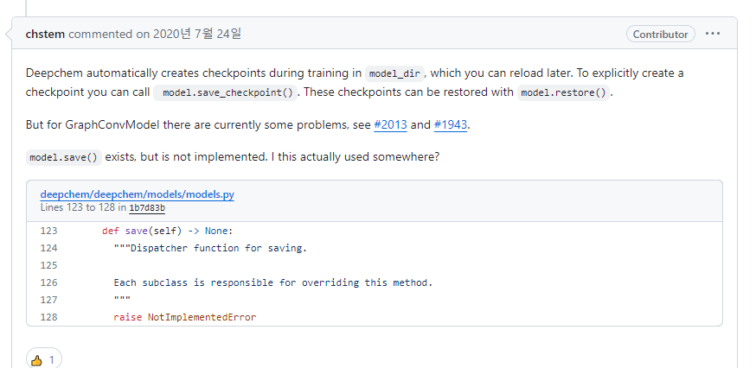
문제점 및 해결
GraphConvModel
GraphConvModel의 경우 여러 시도를 해봐도 시드 고정이 되지 않아 결과가 계속 바뀜.
다른 경우는 계산을 돌리면 그대로 결과값이 재현이 되었을 뿐더러 GCN에서 Random_state 설정을 해주었을때 오류가 나지 않아서 늦게 알아차림
랜덤 시드 고정은 포기하고 하이퍼 파라미터 수정 뒤 해당 모델을 저장 시도
( checkpoint / mode.save() / pickle / joblib) 등등 안됨
Github issue 와 Stackoverflow 로 해결,,

Slide 38
문제점 및 해결
이후 결과들
비록 시드 고정은 못했지만 여러 하이퍼 파라미터 수정 및 시도들을 거쳐 그나마 오차값이 적은 모델을 Best_gcn_model로 저장했다. (기존 RMSE : 32.35 -> 32.38)
달라진 GCN 모델로 다시 모델 검증, 검증셋에서는 평균시 더 RMSE가 낮아짐.
RMSE 값
Random Forest
1D CNN
GCN
Rdkit Feature
+ ECFP
31.34
Mol2Vec
31.63
ConvMol
32.35
32.38
모델 결과값 평균
RMSE : 30.85
RMSE : 30.73

Slide 39
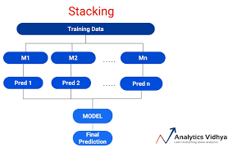
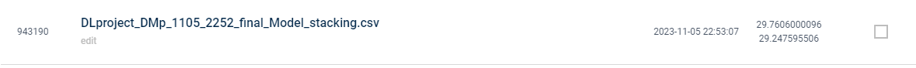
문제점 및 해결
이후 결과들
다만 test csv로 직접 제출해보았을때는 RMSE 값 29.42로 기존 제출 결과 29.27 보다 높은 오차를 기록함.
복구시킬수 없는 모델로 아쉬워 하기보다 모델결과 단순 평균보다 더 괜찮은 앙상블 방법을 적용시켜보고자 Stacking Ensemble 시도
스태킹 시도시에는 과적합 우려가 있어 K-fold로 과적합 확인.
스태킹을 위한 모델로는 RF모델 - > LinearRegression 모델
결과 29.42 -> 29.24 로 기존 평균보다도 낮은 오차, 복구가 불가
능 했던 이전 모델보다도 조금 더 낮은 오차를 기록.

Slide 40
추가 진행
XGBoost Model
Model
Random Forest
1D CNN
GCN
XGBoost
LSTM
Rdkit Descriptor
ECFP Fingerprint
Mol2Vec Fingerprint
ConvMol Featurizer

Slide 41
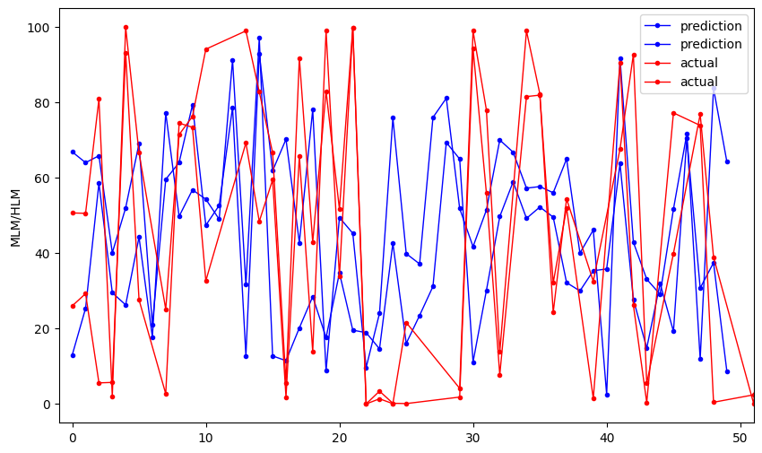
추가 진행
XGBoost Model 하이퍼파라미터 조정
RF 모델에서는 하이퍼 파라미터를 크게 건드리지 않음.
기존의 XGBoost 모델은 그냥 바로 쓰면 RF와 비교 했을때 큰 차이가 났다, 그래서 안 썼었다 (RF Model RMSE : 31.46 / XGB Model RMSE : 33.24)
다만 XGBoost 모델의 경우 Boosting 모델이기에 learning rate와 early_stop을 설정해 주는 건 필요하다고 생각

Slide 42
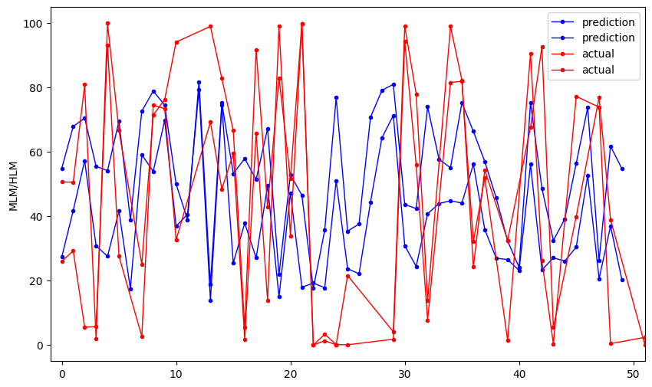
추가 진행
XGBoost Model 하이퍼파라미터 조정
Learning rate를 기본 0.3 -> 0.05, Early_stopping_round : 5 로 설정해 기존 n_estimators 횟수를 다 채우지 않아도 과적합 전에 stop
RMSE 값 33.24 - > 31.21
RF 모델보다 더 좋은 성능(RF : 31.46)에 모델 훈련시간도 훨씬 단축됨.(2분 -> 13초)

Slide 43
추가 진행
XGBoost 모델 포함 Mean(총 4개의 결과)
RMSE 값
Random Forest
1D CNN
GCN
XGBoost
Mol2Vec
31.63
ConvMol
32.38
모델 결과값 평균
RMSE : 30.63
Rdkit + ECFP
31.34
31.21
TEST RMSE : 29.13

Slide 44
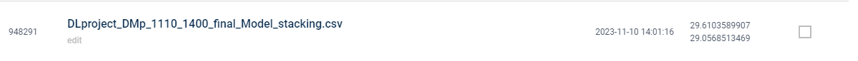
추가 진행
XGBoost 모델 포함 결과 Stacking (총 4개의 결과)
RMSE 값
Random Forest
1D CNN
GCN
XGBoost
Mol2Vec
31.63
ConvMol
32.38
모델 결과값 스태킹
RMSE : 30.76
Rdkit + ECFP
31.34
31.21
TEST RMSE : 29.05

Slide 45
추가 진행
시도 했던 것들
RandomForest/XGBoost K-Fold 후 낮은 RMSE 기록한 모델 상위 5개로 예측하기 <- 첫 시도인데 나쁘지 않은 예측력 보임.
Feature Engineering에서 데이터프레임 형식으로 넣을 수 있는 특성은 전부 추가하고(약 1200개) RandomForest 로 Feature importance 확인후 상위 50개만 추려내 각각 다시 예측 <- 모델링 보다는 피처 엔지니어링 방법으로 쓴건데 성능도 별로고 시간이 너무 오래걸림.
직접 관련 정보 찾아가면서 중요한 Feature 메모 후 머신러닝(RF,XGB,Lightgbm 1번의 방법 用) <- 모델 앙상블 전까지는 가장 좋은 점수기록(Pycaret 제외)
DNN, RNN, LSTM , WeaveModel <- 생각보다 별로
예측 라벨이 총 2개인데 각각에 대한 최적의 모델 찾기 <- 시간이 너무 오래 걸리고 확실하지도 않음, 변수도 많아져서 그냥 2개 동시 예측
autoML(Pycaret) 시도 <- 가장 좋음

Slide 46
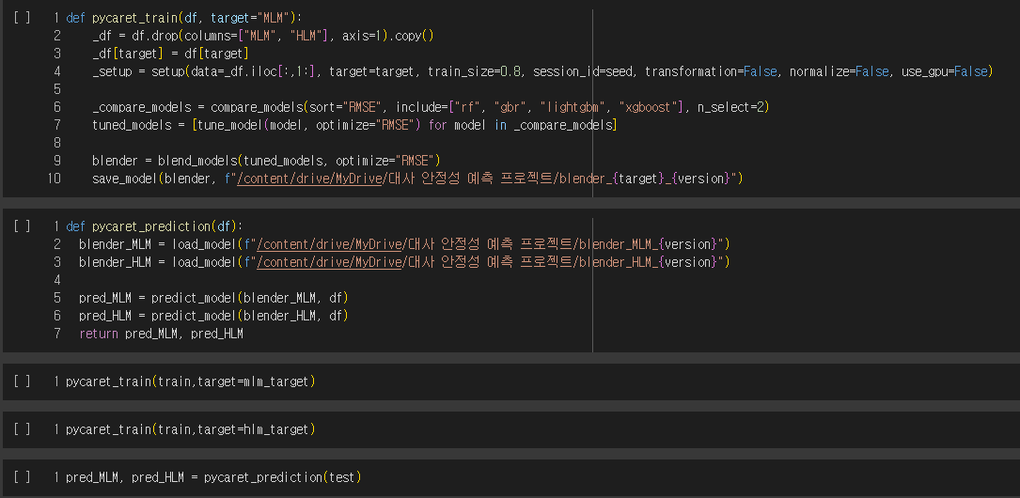
추가 진행
AutoML 이기기
대회 초기 Pycaret 이라는 AUTO ML 을 사용했었음.
가능한 많은 Feature을 넣어주고 예측 실행.(사용 모델 : RF, gbr , lightgbm, xgboost)
모델 Train 시간 1시간 20분 소요
TEST RMSE : 29.19

Slide 47
추가 목표
SMILES TO METABOLIC_RATE
대사율을 알고 싶은 SMILES파일만 CSV로 넣으면 알아서 분자의 간 대사율을 예측해주도록 완성
완성 시켜놓은 스크립트에서 예측에 필요한 코드는 전부 함수 / 클래스로 새로운 SMILES Test 파일에 사용이 가능하도록 만들어서 py 파일로 저장
새로운 스크립트에 저장된 py 파일을 백그라운드에서 재생하고 SMILES2Metabolicrate() 함수 안에 테스트 할 csv 파일을 만들면 피처 엔지니어링 / 분리 / 데이터셋 변환 / 예측까지 한번에 실행되도록 시도
SMILES만 사용하기 때문에 주최측에서 제공된 Feature은 쓰지 못해서 예측력은 떨어지지지만 (TEST RMSE : 29.53)단순히 SMILES만 넣어줘도 예측을 해주는 편리함에 있어 의미가 있다고 봄.
400개 SMILES 기준 15초이내 결과 반환

Slide 48
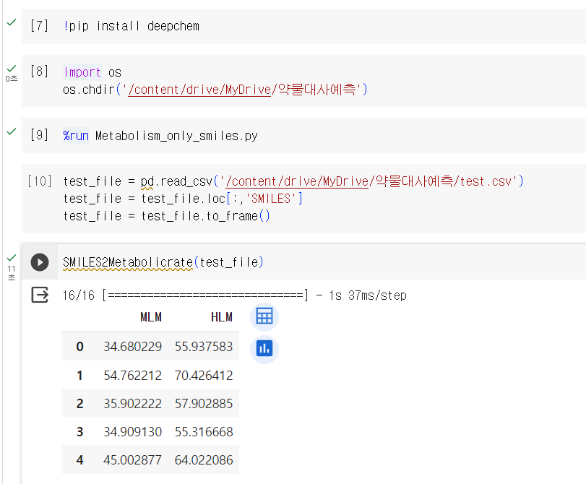
추가 목표
SMILES TO METABOLIC_RATE

Slide 49
정리
고찰
어떤 모델을 만들어보아도 좋은 결과를 보이지 않아 개선의 여지가 보이지 않았는데 앙상블 방법이 잘 적용되어서 다행이었다.
여전히 예측이 어려운 시도인 것은 분명하다. 해당 대회의 1등 RMSE값이 26점대임을 감안하면 50기준으로 up/down 이중분류를 하는 것이 더 좋은 결과를 가져올 수 도 있겠다는 생각이 들었다.
Research의 영역에 가까운 경진대회였는데 화학과 전공으로서 상당히 뜻깊은 대회였다. 특히 SMILES 하나로도 여러가지 Feature 들을 가져올 수 있는 것은 상당히 재밌고 더 알아보고 싶은 의욕이 생겼다.
저분자 데이터의 경우 어떻게 증강을 시도하는지 더 알아보아야겠다 생각했다.

Slide 50
Thank you

